Slide 1
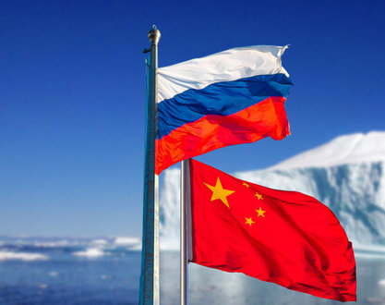
Перспективы сотрудничества России и Китая в Арктике
А.Н. Пилясов, профессор МГУ имени М.В. Ломоносова,
профессор Высшей школы экономики,
Главный научный сотрудник Северного (Арктического) федерального университета, Генеральный директор АНО «Институт регионального консалтинга»

Slide 2
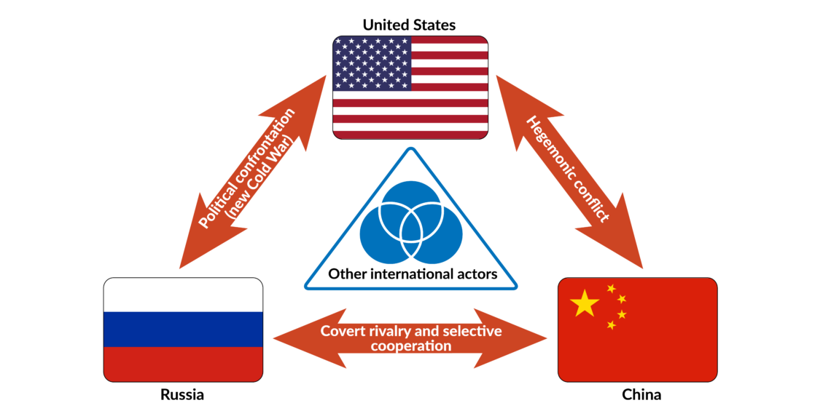
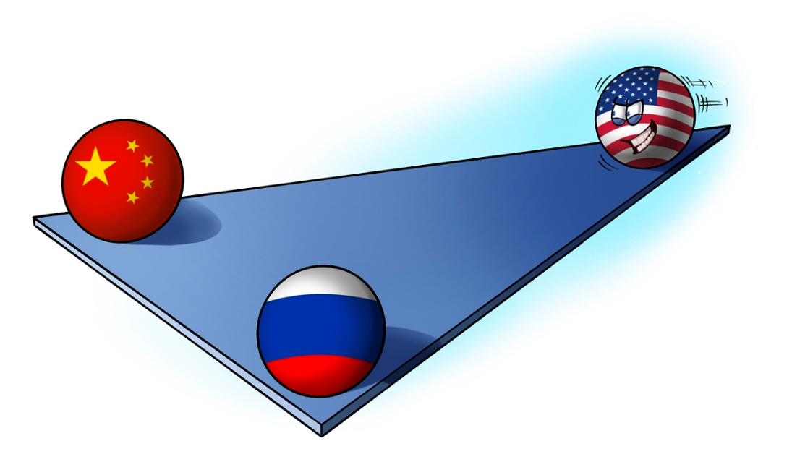
Взгляд Китая: геополитика после холодной войны: «Одна супердержава, две сильных»
Новая «треугольная» геополитика
Влияние на формирование нового стратегического треугольника:
Экономический бум Китая и сопротивление России расширению НАТО на восток способствовали постепенному формированию нового стратегического треугольника.

Slide 3
Взгляд России: вместе с Китаем строить новую (не-англосаксонскую) модель глобализации – сначала в российской Арктике
Северный морской путь
Флагманские проекты
Норильск и его миссия в новой глобализации

Slide 4
Новая глобализация: жажда новых пространств!
Сила крупномасштабного развития новых месторождений для обновления старой модели глобализации
Новая глобализация нуждается в новых транспортных маршрутах, находящихся вне американского контроля.
СМП может быть одним из вариантов
Правильность азиатской Арктики как очень удобной территории для запуска новой модели глобализации
Исторически изменение климата ускорило процесс смены мировой власти. Поэтому оно может считаться союзником новой глобализации, но угрозой для старой
Если русские и китайцы будут ожидать «естественного» заката американского господства, они заплатят большую цену по сравнению с тем, когда будут активно продвигать новую глобализацию через Арктику
Американцы создают социальную непредсказуемость в мире, но боятся естественной непредсказуемости. Ее следует использовать в интересах новой глобализации
Новая миссия социологов во время изменения модели глобализации: не подтверждать ложную дилемму демократия-автократия (Аджемоглу, Робинсон…), а создавать дорожную карту к новой глобализации

Slide 5
I. Северный морской путь
Транспортировка по СМП ежегодно устанавливает исторические рекорды по общим объемам и транзиту. 2024 год также неизбежно станет рекордным – можно ожидать более 50 млн тонн, если нефть будет запущена с проекта «Восток Ойл» компании «Роснефть».
Устойчивость СМП в первую очередь обеспечивается сильной системой «СМП-СПГ-азиатские трейдеры», работающей как в Европе, так и в Азии. Санкции ускорили переход «Газпрома» к транзитным перевозкам неарктического СПГ по СМП. Усиливается директивное давление правительства на компании по обеспечению их контрактных обязательств по транспортировке по СМП.
Расширение мощностей арктических портов закономерно отстает от роста грузопотока по СМП в силу того, что для транзита и каботажных перевозок новые терминалы и порты не требуются. Тем не менее, в 2023 году общая мощность арктических портов увеличилась на десятки миллионов тонн за счет необходимости морского экспорта продукции новых ресурсных проектов: терминала «Утренний» (Арктик СПГ-2, филиал Сабетта); терминала «Енисей» (уголь Таймыра); терминала «Северная бухта» (нефть, Восток Ойл). Два порта — Сабетта и Диксон — начали увеличивать свои площади за счет искусственных участков суши вблизи новых ресурсных объектов.
Начинаются дноуглубительные работы на терминале «Наглейнин» проекта «Баимка» (мелководье — бич большинства российских арктических портов). Ведется поиск инвестора для строительства нового глубоководного района порта Архангельск в Двинском заливе (вывоз пиломатериалов предпринимателей Северо-Западного федерального округа в Китай; поставки автокомплектующих из Китая и т. д.)
Очевидна нехватка специализированных судов различных ледовых классов для устойчивого роста грузоперевозок по трассе СМП и быстрого развития новых ресурсных проектов. Паллиативные решения в виде привлечения обычных, неледовых судов используются регулярно (и все более интенсивно в условиях санкций, поскольку контролировать их использование на санкционных проектах гораздо сложнее, чем «штучные» специализированные суда усиленного ледового класса), но они не являются стратегическими.
Требуется существенная диверсификация имеющихся контейнеровозов, балкеров и лихтеров ледового класса.

Slide 6
Bloomberg: «Северный морской путь и коридор Север-Юг превратят Российскую Федерацию в центр мировой торговли»
Старая глобализация делает ставку на Суэцкий канал, но новая будет делать ставку на Северный Ледовитый океан:
В чем преимущество российского СМП по сравнению с канадским Северо-Западным проходом?
Таяния льда ускореннее
Меньше островов на маршруте – меньше льда
Больше портов на маршруте

Slide 7
Арктический судоходный путь как предмет российско-китайского сотрудничества
Сотрудничество в области китайских и российских спутниковых навигационных систем в Арктике (синхронизация)
Совместная программа судостроения для проектов по добыче арктических энергоресурсов, критически важных для Китая
Китайское участие в модернизации российских арктических портов, таких как Архангельск
Китай гарантирует предоставление грузов для международного транзита по СМП – Россия гарантирует предоставление ледокольной проводки для китайских транзитных грузов без каких-либо условий

Slide 8
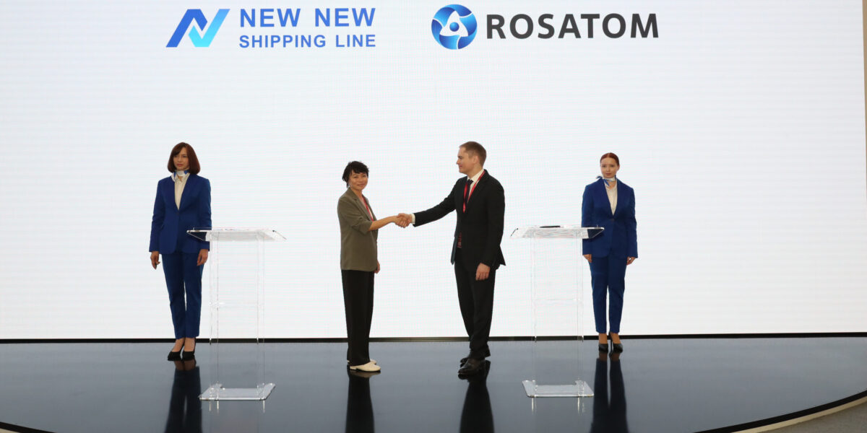
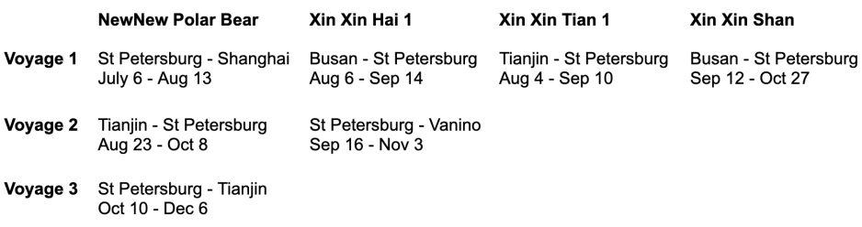
Изменения в составе участников: от государственных судоходных гигантов к новым частным лидерам
COSCO Shipping Group отправляла до 15 судов по СМП каждое лето и осень в течение последнего десятилетия, но прекратила это делать с 2022 года.Хотя государственные судоходные компании стали более осторожными, китайские частные предприятия стали более уверенными в коммерческом использовании СМП. В июне 2024 года Росатом и китайская судоходная компания Hainan Yangpu NewNew Shipping подписали соглашение об организации круглогодичных контейнерных перевозок по Северному морскому пути, запустив «Северный экспресс 1», соединяющий Шанхай, Нинбо и порт Архангельск.Создание совместного предприятия по проектированию и строительству контейнеровозов с высоким ледовым классом и совместной эксплуатации арктических контейнерных перевозок. Также в 2024 году планируется построить четыре судна вместимостью 1600–3500 TEU, чтобы обеспечить работу 8–10 контейнеровозов на СМП

Slide 9
II. Арктик СПГ-2 и другие флагманские проекты для новой модели глобализации
Флагманскими проектами, обеспечивающими основную загрузку СМП, являются проекты СПГ компании НОВАТЭК. Неудивительно, что самые драконовские санкции Минфина США и ЕС направлены против последнего из них — недостроенного «Арктик СПГ-2». 2 ноября Минфин США включил «Арктик СПГ-2» в санкционный список, а также установил 31 января 2024 года в качестве крайнего срока для завершения сделок всех компаний с энергетическим проектом. После введения санкций «НОВАТЭК» был вынужден сократить производство «Арктик СПГ-2» на сумму 21 млрд долларов из-за ограничений на доступ к танкерам ледового класса.
Развитие проекта «Арктик СПГ-2» дополнительно осложнила китайская инжиниринговая компания Wison New Energies, которая объявила о прекращении всех своих проектов в России. Под санкциями оказался и сам проект, и его дочерние компании, и все транспортные компании, которые экспортируют СПГ с «Арктик СПГ-2».
Драматизм борьбы за жизнеспособность проекта «Арктик СПГ» заставляет «НоваТЭК» прилагать усилия сразу в нескольких направлениях: 1) неожиданно построить новый завод СПГ в Мурманске, 2) использовать обычные танкеры для экспорта СПГ в окна возможностей, 3) реализовать специальную программу импортозамещения критического оборудования, круглосуточно работая с российскими производителями и участвуя в его доводке до нужных кондиций и т. д.
Арктические ресурсные корпорации, работающие в условиях жесточайших санкций, собираются кардинально изменить, казалось бы, уже устоявшиеся принципы размещения своих производственных (добывающих и перерабатывающих) проектов. Парадоксально, но «Норильский никель» решает перенести медный завод в Китай, поближе к крупнейшему в мире потребителю, и закрыть медный завод в Норильске.
«НоваТЭК» размещает новый завод СПГ не на Ямале, а в Мурманской области. Принципы размещения советских времен снова начинают работать: переработка арктических ресурсов — поближе к потребителю, а на арктических месторождениях — только первые этажи горнодобывающего производства. На «материке» арктической корпорации проще «затеряться» в кругу других производителей, чем быть одиноким и монопольным переработчиком ресурсной продукции под лучами санкционных софитов в самой Арктике. Поэтому такое поведение арктических корпораций стало тенденцией последнего года.

Slide 10
Битва за Арктик СПГ-2
Проект «Арктик СПГ-2» предполагает строительство трех технологических линий мощностью 6,6 млн тонн каждая. Первая линия будет запущена к концу 2023 года. Вторая линия — в 2024 году, третья — в 2026 году.
Помощник госсекретаря США Джеффри Пайетт рассказал об американской цели «убить» этот российский проект, запретив закупку его продукции.
Дочерние компании «Новатэка», в частности «Арктик СПГ-1» и «Арктик СПГ-3», а также «Обский СПГ», реализующие проекты в Ямало-Ненецком автономном округе, попадают под санкции США.
Семь из 15 танкеров Arc7, строящихся на верфи «Звезда», попали под прямые санкции.
Дополнительным осложнением развития проекта «Арктик СПГ-2» стала китайская инжиниринговая компания Wison New Energies, которая объявила о прекращении всех своих текущих проектов в России.
Несмотря на санкции, «НОВАТЭК» планирует поставить вторую линию сжижения природного газа для «Арктик СПГ 2».

Slide 11
III. Норильск и другие опорные города российской Арктики
В 2023 году Правительством Российской Федерации утвержден перечень 16 опорных поселений прибрежной Арктики, обеспечивающих реализацию экономических и инфраструктурных проектов в Арктической зоне, и начат процесс разработки генеральных планов этих городов, который завершится в июле 2024 года. В генеральные планы включены новые и проекты модернизации этих городов, на реализацию которых будет выделено федеральное финансирование.

Slide 12
Почему Норильск обречен стать центром российско-китайского сотрудничества в азиатской Арктике и городом-хабом новой глобализации?
Крупнейший российский город в восточной Арктике
Санкционные войны и поворот России к странам Азиатско-Тихоокеанского бассейна, в том числе в арктическом сотрудничестве – необходимость опорного арктического города для нового сотрудничества
Необходимость превращения Норильска из моногорода в центральный город страны в азиатской Арктике и город федерального значения для арктического сотрудничества в Азии
Тенденция к «разгерметизации» Норильска в сторону межрегионального и международного сотрудничества уже обозначилась в последние годы

Slide 13
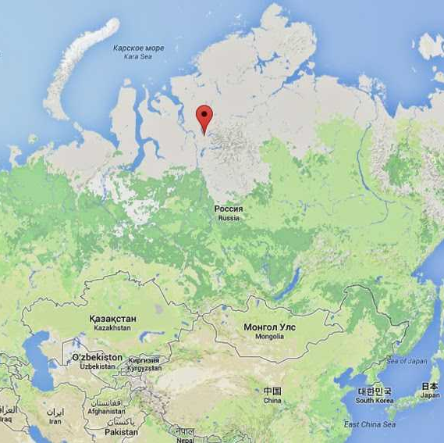
Арктические рубежи Азии: Норильск, бывший монопрофильный город «Норильского никеля», как место встречи Арктики и Южной Азии

Slide 14

Что делать?
Стратегии партнерства с городами КНР – рынками сбыта продукции «Норильского никеля»
Соглашения о побратимстве с городами/районами городов КНР
Визовый центр КНР в Норильске
Проведение конференции «Арктические рубежи Азии» раз в два года в Норильске
Строительство городского конгресс-холла в Норильске (аналога Харпы в Рейкьявике) для проведения международных конференций по сотрудничеству в Азиатской Арктике

Slide 15
Будущее
«Global Commons» — Полярный Шелковый путь и Китайская Белая книга — документы новой версии глобализации. Сделать ее привлекательной в ценностях!
Изменения в геостратегической среде: Сотрудничество КНР и России как такая сила перемен. Центр новой гравитации
Совместное планирование, обмен информацией, межведомственные институты могут расширить сотрудничество КНР и России
Попытка мобилизовать новых участников (Глобальный юг) для битвы за новую глобализацию — партнеры в широком смысле: старны, федеральные, государственные, местные, племенные, территориальные агентства и правительства, промышленность, НПО и т. д.
Изменение климата как союзник новой версии глобализации: доступность, разрушение старого и преимущества развертывания новой инфраструктуры с нуля
Свобода судоходства не вообще, а для союзников новой глобализации

